Slide 1
走进Maven的世界
韩君
2012.7.16

Slide 2

Maven简介
Maven这个词可以翻译为“知识的积累”，也可以翻译为“专家”或“内行”。今天将介绍Maven这一跨平台的项目管理工具。作为Apache组织中的一个颇为成功的开源项目，Maven主要服务于基于Java平台的项目构建、依赖管理和项目信息管理。无论是小型的开源类库项目，还是大型的企业级应用；无论是传统的瀑布式开发，还是流行的敏捷模式，Maven都能大显身手。

Slide 3
Maven的优势
它能帮助我们标准化构建过程。在Maven之前，十个项目可能有十种构建方式；有了Maven之后，所有项目的构建命令都是简单一致的，这极大地避免了不必要的学习成本，而且有利于促进项目团队的标准化。
Maven作为一个构建工具，不仅能帮我们自动化构建，还能够抽象构建过程，提供构建任务实现；它跨平台，对外提供了一致的操作接口，这一切足以使它成为优秀的、流行的构建工具。

Slide 4
被误解的Maven
“Maven对于IDE（如Eclipse和IDEA）的支持较差，bug多，而且不稳定。”
相对于JUnit和Ant来说，Maven比较年轻，IDE集成等衍生产品还不够全面和成熟。但是，我们一定要知道，使用Maven最高效的方式永远是命令行，IDE在自动化构建方面有天生的缺陷。此外，Eclipse的Maven插件——m2eclipse是一个比较优秀和成熟的工 具，NetBeans也在积极地为更好地集成Maven而努力，自IntelliJ IDEA开源后，也有望看到其对Maven更好的集成。

Slide 5
被误解的Maven
“Maven采用了一个糟糕的插件系统来执行构建，新的、破损的插件会让你的构建莫名其妙地失败。”
自Maven 2.0.9开始，所有核心的插件都设定了稳定版本，这意味着日常使用Maven时几乎不会受到不稳定插件的影响。此外，Maven社区也提倡为你使用的任何插件设定稳定的版本。如果我们有好的实践不采纳，遇到了问题就抱怨，未免不够公允。从Maven 3开始，如果你使用插件时未设定版本，会看到警告信息。

Slide 6
被误解的Maven
“Maven过于复杂，用它来构建系统不易理解。”
不要指望Maven十分简单，这几乎是不可能的。Maven是用来管理项目的，清理、编译、测试、打包、发布，以及一些自定义的过程本身就是一件复 杂的事情。目前在Java社区还有比Maven更强大、更简单的构建工具吗？答案是否定的。我们可以尝试去帮助Maven让它变得更简单，而不是抛弃它， 然后自己实现一套更加复杂的构建系统。

Slide 7
被误解的Maven
“Maven的仓库十分混乱，当无法从仓库中得到需要的类库时，我需要手工下载复制到本地仓库中。”
Maven的中央仓库确实不完美，你也许会发现某个jar包出现在两个不同的路径下。这不是Maven的错，这是开源项目本身改变了自身的坐标。如果没有中央仓库，你将不得不去开源项目首页寻找下载链接，这不是更费事吗？现在有很多的Maven仓库搜索服务。无法从中央仓库找到你需要的类库？由于许可证等因素，这是完全有可能的，这时你需要做的是建立一个组织内部的仓库服务器，你会发现这会给你带来许多意想不到的好处。

Slide 8
调整心情，进入Maven的世界

Slide 9

Maven的安装和配置
在安装Maven之前，首先要确认你已经正确安装了JDK。Maven可以运行在JDK 1.4及以上的版本上。
黑屏里输入java -version

Slide 10
Maven的安装和配置
下载Maven，解压缩到本地硬盘
我的Maven安装目录是D:\maven，接着需要设置环境变量，将Maven安装配置到操作系统环境中。
打开系统属性面板，点击高级系统设置，再点击环境变量，在系统变量中新建一个变量，变量名为M2_HOME，变量值为Maven的安装目录D:\maven 。点击确定，接着在系统变量中找到一个名为Path的变量，在变量值的末尾加上%M2_HOME%\bin;，注意多个值之间需要有分号隔开，然后点击确定。至此，环境变量设置完成。

Slide 11
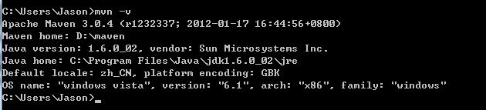
Maven的安装和配置
黑屏里输入mvn -v
如果看到如下信息则说明Maven安装配置成功了

Slide 12
升级Maven
Maven还比较年轻，更新比较频繁，因此用户往往会需要更新Maven安装以获得更多更酷的新特性，以及避免一些旧的bug。
有了如上配置之后更新Maven变得非常简便，只需要下载新的Maven安装文件，解压至本地目录，然后更新M2_HOME环境变量便可。例如，假设Maven推出了新版本3.1，我们将其下载然后解压至目录D:\maven-3.1，接着遵照前一节描述的步骤编辑环境变量M2_HOME，更改其值为D:\maven-3.1。至此，更新就完成了。

Slide 13
安装目录分析
安装目录中我们只需要关心如下2个文件夹即可：
Bin： 该目录包含了mvn运行的脚本，这些脚本用来配置Java命令，准备好classpath和相关的Java系统属性，然后执行Java命令。
Conf： 该目录包含了一个非常重要的文件settings.xml。直接修改该文件，就能在机器上全局地定制Maven的行为。一般情况下，我们更偏向于复制该文件至~/.m2/目录下（这里~表示用户目录），然后修改该文件，在用户范围定制Maven的行为。后面将会多次提到该settings.xml，并逐步分析其中的各个元素。

Slide 14
安装m2eclipse
启动Eclipse之后，在菜单栏中选择Help，然后选择Install New Software…，接着你会看到一个Install对话框，点击Work with:字段边上的Add按钮，你会得到一个新的Add Repository对话框，在Name字段中输入m2e，Location字段中输入http://download.eclipse.org/technology/m2e/releases，然后点击OK。Eclipse会下载m2eclipse安装站点上的资源信息。等待资源载入完成之后，我们再将其全部展开。

Slide 15
安装m2eclipse
选中m2eclipse的核心模块Maven Integration for Eclipse ，选择后点击Next >，Eclipse会自动计算模块间依赖，然后给出一个将被安装的模块列表，确认无误后，继续点击Next >，这时我们会看到许可证信息，选择I accept the terms of the license agreements，然后点击Finish，接着就耐心等待Eclipse下载安装这些模块。
安装成功后会提示重启Eclipse，重启之后安装完成。

Slide 16
Maven安装的最佳实践
下面介绍一些在安装Maven过程中不是必须的，但十分有用的小技巧
我们通常需要设置MAVEN_OPTS的值为：-Xms128m -Xmx512m，因为Java默认的最大可用内存往往不能够满足Maven运行的需要，比如在项目较大时，使用Maven生成项目站点需要占用大量的内存，如果没有该配置，我们很容易得到java.lang.OutOfMemeoryError。
Maven用户可以选择配置$M2_HOME/conf/settings.xml或者~/.m2/settings.xml。前者是全局范围的，整台机器上的所有用户都会直接受到该配置的影响，而后者是用户范围的，只有当前用户才会受到该配置的影响。推荐使用用户范围的settings.xml。

Slide 17
Maven安装的最佳实践
安装好m2eclipse运行Maven test等命令的时候经常会出现Unable to locate the Javac Compiler in: C:/Program Files/Javajre6/..lib/tools.jar这个错。
解决方法：
Window -> Preferences -> Java -> Installed JREs, 点击"Add"按钮，选择默认的"Standard VM", 点击"Next >", 点击"JRE home"右边的"Directory"选择文件夹C:\Program Files\Java\jdk1.6.0_20\jre，一路“确定”，回到"Installed JREs"界面，在刚添加的"jdk1.6.0_20"打上勾。

Slide 18
初用Maven
详见代码demo演示

Slide 19
Maven的关键字
坐标
依赖
仓库
生命周期
插件
聚合
继承

Slide 20
坐标

Slide 21
坐标
坐标是Maven最基本的概念，它就像每个构件的身份证号码，有了它我们就可以在数以千万计的构件中定位任何一个我们感兴趣的构件。
下面是一套坐标的样例：
<groupId>com.ceair.home</groupId>
<artifactId>ceair-dao</artifactId>
<version>0.0.1-SNAPSHOT</version>
<packaging>jar</packaging>
<classifier></classifier >

Slide 22
坐标
groupId ：定义当前Maven项目隶属的实际项目。首先，Maven项目和实际项目不一定是一对一的关 系。比如SpringFrameWork这一实际项目，其对应的Maven项目会有很多，如spring-core,spring-context等。这 是由于Maven中模块的概念，因此，一个实际项目往往会被划分成很多模块。其次，groupId不应该对应项目隶属的组织或公司。原因很简单，一个组织 下会有很多实际项目，如果groupId只定义到组织级别，而后面我们会看到，artifactId只能定义Maven项目（模块），那么实际项目这个层 次将难以定义。最后，groupId的表示方式与Java包名的表达方式类似，通常与域名反向一一对应。
artifactId : 该元素定义当前实际项目中的一个Maven项目（模块），推荐的做法是使用实际项目名称作为artifactId的前缀。比如上例中的my-app。
version : 该元素定义Maven项目当前的版本
packaging ：定义Maven项目打包的方式，首先，打包方式通常与所生成构件的文件扩展名对应，如上例中的packaging为jar,最终的文件名为my- app-0.0.1-SNAPSHOT.jar。也可以打包成war, ear等。当不定义packaging的时候，Maven 会使用默认值jar
classifier: 该元素用来帮助定义构建输出的一些附件。附属构件与主构件对应，如上例中的主构件为my-app-0.0.1-SNAPSHOT.jar,该项目可能还会 通过一些插件生成如my-app-0.0.1-SNAPSHOT-javadoc.jar,my-app-0.0.1-SNAPSHOT- sources.jar, 这样附属构件也就拥有了自己唯一的坐标

Slide 23
依赖

Slide 24
依赖
了解了坐标之后我们再来了解如何使用这些坐标
依赖会包含基本的groupId, artifactId,version等元素，根元素project下的dependencies可以包含一个或者多个dependency元素，以声明一个或者多个依赖。
下面就是之前我们已经用到的一个依赖：
<dependencies>
<dependency>
<groupId>junit</groupId>
<artifactId>junit</artifactId>
<version>4.7</version>
<scope>test</scope>
</dependency>
</dependencies>

Slide 25
依赖
groupId,artifactId和version：依赖的基本坐标，对于任何一个依赖来说，基本坐标是最重要的，Maven根据坐标才能找到需要的依赖
type: 依赖的类型，对应于项目坐标定义的packaging。大部分情况下，该元素不必声明，其默认值是jar

Slide 26
依赖
scope: 依赖的范围
Maven在编译主代码的时候需要使用一套classpath,在编译和执行测试的时候会使用另一套classpath,实际运行项目的时候，又会使用一套classpath。
依赖范围就是用来控制依赖与这三种classpath(编译classpath、测试classpath、运行classpath)的关系

Slide 27
依赖-scope
compile: 编译依赖范围。如果没有指定，就会默认使用该依赖范围。使用此依赖范围的Maven依赖，对于编译、测试、运行三种classpath都有效。
test: 测试依赖范围。使用此依赖范围的Maven依赖，只对于测试classpath有效，在编译主代码或者运行项目的使用时将无法使用此类依赖。典型的例子就是JUnit，它只有在编译测试代码及运行测试的时候才需要。
provided: 已提供依赖范围。使用此依赖范围的Maven依赖，对于编译和测试classpath有效，但在运行时无效。典型的例子是servlet-api，编译和测试项目的时候需要该依赖，但在运行项目的时候，由于容器已经提供，就不需要Maven重复地引入一遍。
runtime: 运行时依赖范围。使用此依赖范围的Maven依赖，对于测试和运行classpath有效，但在编译主代码时无效。典型的例子是JDBC驱动实现，项目主 代码的编译只需要JDK提供的JDBC接口，只有在执行测试或者运行项目的时候才需要实现上述接口的具体JDBC驱动。
system: 系统依赖范围。该依赖与三种classpath的关系，和provided依赖范围完全一致。但是，使用system范围依赖时必须通过 systemPath元素显式地指定依赖文件的路径。由于此类依赖不是通过Maven仓库解析的，而且往往与本机系统绑定，可能造成构建的不可移植，因此 应该谨慎使用。

Slide 28
依赖
传递性依赖：
比如我们引用的Spring的Core
我们去看spring-core-3.1.0.RELEASE.pom
<dependency>
<groupId>org.springframework</groupId>
<artifactId>spring-core</artifactId>
<version>2.5.6</version>
</dependency>
<dependency>
<groupId>commons-logging</groupId>
<artifactId>commons-logging</artifactId>
<version>1.1.1</version>
</dependency>

Slide 29
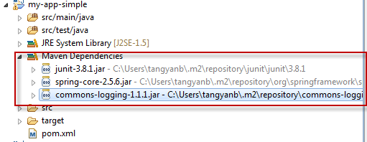
依赖-传递性依赖
我们会看到该文件包含了一个commons-logging依赖。那么该依赖会传递到当前项目中，这就是依赖的传递性，打开项目查看Maven dependencies:

Slide 30
依赖
可选依赖
有时候我们不想让依赖传递，那么可配置该依赖为可选依赖，将元素optional设置为true即可,例如：
那么依赖该项目的另以项目将不会得到此依赖的传递
<dependency>
<groupId>commons-logging</groupId>
<artifactId>commons-logging</artifactId>
<version>1.1.1</version>
<optional>true<optional>
</dependency>

Slide 31
依赖
排除依赖
当我们引入第三方jar包的时候，难免会引入传递性依赖，有些时候这是好事，然而有些时候我们不需要其中的一些传递性依赖，使用exclusion即可
<dependency>
<groupId>org.springframework</groupId>
<artifactId>spring-core</artifactId>
<version>2.5.6</version>
<exclusions>
<exclusion>
<groupId>commons-logging</groupId>
<artifactId>commons-logging</artifactId>
</exclusion>
</exclusions>
</dependency>

Slide 32
依赖
依赖归类
如果我们项目中用到很多关于Spring Framework的依赖，它们分别是org.springframework:spring-core:2.5.6, org.springframework:spring-beans:2.5.6,org.springframework:spring- context:2.5.6,它们都是来自同一项目的不同模块。因此，所有这些依赖的版本都是相同的，而且可以预见，如果将来需要升级Spring Framework，这些依赖的版本会一起升级。因此，我们应该在一个唯一的地方定义版本，并且在dependency声明引用这一版本，这一在 Spring Framework升级的时候只需要修改一处即可。

Slide 33
依赖-依赖归类
<properties>
<springframework.version>2.5.6</springframework.version>
</properties>
<dependency>
<groupId>org.springframework</groupId>
<artifactId>spring-core</artifactId>
<version>${springframework.version}</version>
</dependency>
<dependency>
<groupId>org.springframework</groupId>
<artifactId>spring-beans</artifactId>
<version>${springframework.version}</version>
</dependency>

Slide 34
仓库

Slide 35
仓库
了解了坐标和依赖之后，我们进入Maven另一个关键词。
在Maven的世界里，任何一个依赖，插件或者项目构建输出，都可以称为构件。在开发中，多个项目可能都使用了Log4j这个jar包。为了避免所有项目都自己去引用Log4j，Maven引入了仓库概念。
得益于Maven的坐标机制，任何Maven项目使用任何一个构件的机制都是相同。在此基础上，Maven可以在某个位置统一储存所有的共享构件，这个统一的位置就是Maven仓库。

Slide 36
仓库
maven的仓库有中央仓库和本地仓库两种
其中中央仓库是在Apache的服务器上的，也就是有maven的官方来进行管理的，我们每一次打开一个项目 的时候就会去到这个中央仓库也叫远程仓库中去找我们需要的jar包，但是要知道maven不是我们一个人在用，全世界好多的公司都在用，这个时候有可能就 会产生中央仓库相应缓慢等等一系列的问题
私服就是为了解决这个问题而生的，私服是一个折中的方法，就是我们自己新建一个服务器，然后在这个服务器上先把远程仓库 中的jar包都下下来，然后我们项目每一次不是在去远程仓库中去更新我们的jar包了，而是去我们自己新建的那个服务器中去更新这样的话我们就不会出现有 人给我们强资源的现象了，另外由于不用在去远程去更新了，那我们的速度就更快了

Slide 37
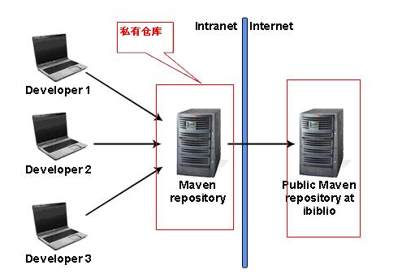
仓库

Slide 38
仓库
Nexus介绍
Nexus是Maven仓库管理器，如果你使用Maven，你可以从Maven中央仓库 下载所需要的构件（artifact），但这通常不是一个好的做法，你应该在本地架设一个Maven仓库服务器，在代理远程仓库的同时维护本地仓库，以节省带宽和时间，Nexus就可以满足这样的需要。
本次培训大家只需要知道有这个东西就行了。详细安装由架构师配置好了开发人员只需要配置setting.xml即可

Slide 39
生命周期

Slide 40
生命周期
在Maven出现之前其实项目构建的生命周期早已存在了。只是大家没有系统的分析他们。
每个项目每次发布版本都要有清理，编译，测试，部署这几步，其实这就是项目构建的生命周期了。
Maven的生命周期就是为了对所有的构建过程进行抽象和统一。Maven总结了一套高度完善，易扩展的生命周期。这个生命周期包含了项目的清理，初始化，编译，测试，打包，集成测试，验证，部署和站点生成等几乎所有构建步骤。

Slide 41
生命周期
Maven有三套相互独立的生命周期，请注意这里说的是“三套”，而且“相互独立”，初学者容易将Maven的生命周期看成一个整体，其实不然。
这三套生命周期分别是：
clean 在进行真正的构建之前进行一些清理工作。
default 构建的核心部分，编译，测试，打包，部署等等。
site 生成项目报告，站点，发布站点。
每套生命周期都由一组阶段(Phase)组成，我们平时在命令行输入的命令总会对应于一个特定的阶段。

Slide 42
生命周期-clean
clean生命周期一共包含了三个阶段：
pre-clean 执行一些需要在clean之前完成的工作
clean 移除所有上一次构建生成的文件
post-clean 执行一些需要在clean之后立刻完成的工作
比如运行mvn clean 中的clean就是上面的clean阶段，在一个生命周期中，运行某个阶段的时候，它之前的所有阶段都会被运行，也就是说，mvn clean 等同于 mvn pre-clean clean ，如果我们运行 mvn post-clean ，那么 pre-clean，clean 都会被运行。这是Maven很重要的一个规则，可以大大简化命令行的输入。

Slide 43
生命周期-default(1)
Maven最重要的是default生命周期，绝大部分工作都发生在这个生命周期中，这里，对比较重要和常用的阶段进行了解释：
validate
generate-sources
process-sources
generate-resources
process-resources 复制并处理资源文件，至目标classpath目录，准备打包。
compile 编译项目的源代码至classpath。
process-classes
generate-test-sources
process-test-sources
generate-test-resources
process-test-resources 复制并处理资源文件，至目标测试classpath目录。
test-compile 编译测试源代码。
process-test-classes
test 使用合适的单元测试框架运行测试。这些测试代码不会被打包或部署。

Slide 44
生命周期-default(2)
prepare-package
package 接受编译好的代码，打包成可发布的格式，如 JAR 。
pre-integration-test
integration-test
post-integration-test
verify
install 将包安装至本地仓库，以让其它项目依赖。
deploy 将最终的包复制到远程的仓库，以让其它开发人员与项目共享。
运行任何一个阶段的时候，它前面的所有阶段都会被运行，这也就是为什么我们运行mvn install 的时候，代码会被编译，测试，打包了。
基本上，根据名称我们也能猜出其他阶段的用途，关于其它阶段的具体解释，请参考官方文档：
http://maven.apache.org/guides/introduction/introduction-to-the-lifecycle.html

Slide 45
生命周期-site
site生命周期的各个阶段：
pre-site 执行一些需要在生成站点文档之前完成的工作
site 生成项目的站点文档
post-site 执行一些需要在生成站点文档之后完成的工作，并且为部署做准备
site-deploy 将生成的站点文档部署到特定的服务器上
这里经常用到的是site阶段和site-deploy阶段，用以生成和发布Maven站点，这可是Maven相当强大的功能，项目经理一般都比较喜欢，因为文档及统计数据会自动生成，比较好看。

Slide 46
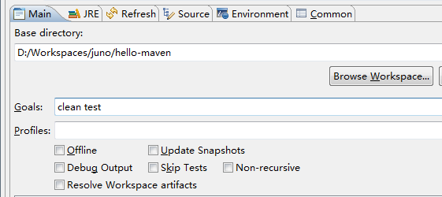
生命周期
常用的阶段组合
mvn clean test
mvn clean install
mvn clean deploy site-deploy

Slide 47
插件

Slide 48
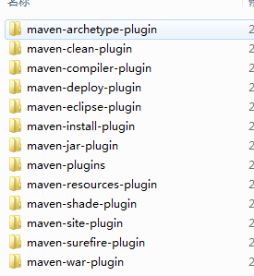
插件
了解了Maven的生命周期之后，我们来了解一下Maven的插件。
首先我们要了解的是插件目标的概念。
Maven只是定义了抽象的生命周期，实际上具体任务都是由Maven的插件来完成的，插件也是由构件的形式存在的。

Slide 49
插件
例如编译源代码是由maven- compiler-plugin完成的。进一步说，每个任务对应了一个插件目标（goal），每个插件会有一个或者多个目标，例如maven- compiler-plugin的compile目标用来编译位于src/main/java/目录下的主源码，testCompile目标用来编译位于src/test/java/目录下的测试源码。

Slide 50
插件
用户可以通过两种方式调用Maven插件目标。
第一种方式是将插件目标与生命周期阶段（lifecycle phase）绑定，这样用户在命令行只是输入生命周期阶段而已，例如Maven默认将maven-compiler-plugin的compile目标与 compile生命周期阶段绑定，因此命令mvn compile实际上是先定位到compile这一生命周期阶段，然后再根据绑定关系调用maven-compiler-plugin的compile目标。
第二种方式是直接在命令行指定要执行的插件目标，例如mvn archetype:generate 就表示调用maven-archetype-plugin的generate目标，这种带冒号的调用方式与生命周期无关。

Slide 51
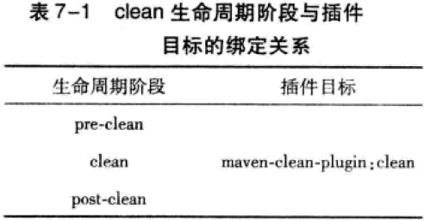
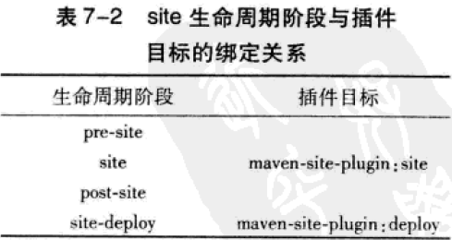
插件
我们来看一下Maven插件与生命周期的内置绑定，这些内容需要熟记

Slide 52
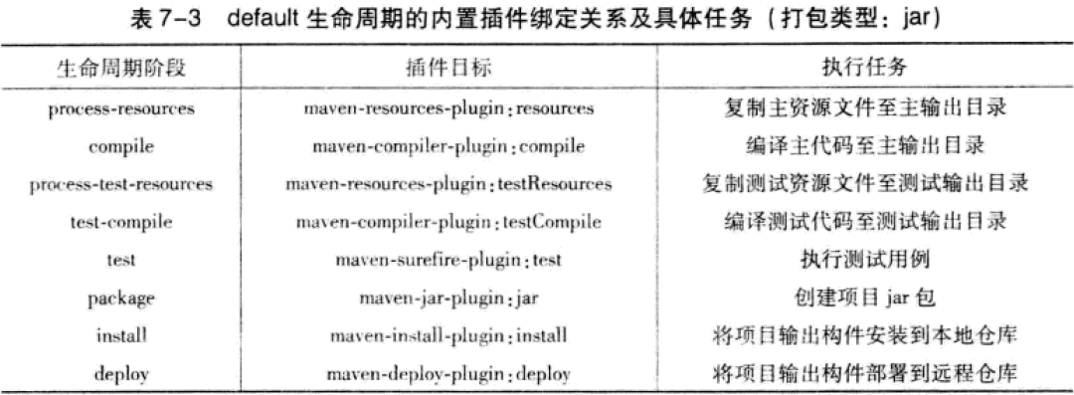
插件
deault生命周期比较复杂，所以需要多个插件共同支持

Slide 53
插件
下图为在eclipse中使用插件中的目标方法

Slide 54
插件
自定义插件
运行mvn verify的时候，这个插件就会被调用了
<plugin>
<groupId>org.apache.maven.plugins</groupId>
<artifactId>maven-sources-plugin</artifactId>
<version>0.0.1-SNAPSHOT</version>
<executions>
<execution>
<id>attach-source</id>
<phase>verify</phase>
<goals>
<goal>jar-no-fork</goal>
</goals>
</execution>
</executions>
</plugin>

Slide 55
插件
认识上述Maven插件的基本概念能帮助我们理解Maven的工作机制，不过要想更高效率地使用Maven，了解一些常用的插件还是很有必要的，这可 以帮助你避免一不小心重新发明轮子。多年来Maven社区积累了大量的经验，并随之形成了一个成熟的插件生态圈。
Maven官方有两个插件列表
第一个是GroupId为org.apache.maven.plugins，这里的插件最为成熟，具体地址为：http://maven.apache.org/plugins/index.html。
第二个是GroupId为org.codehaus.mojo，这里的插件没有那么核心，但也有不少十分有用，其地址为：http://mojo.codehaus.org/plugins.html。

Slide 56
聚合

Slide 57
聚合
在这个软件飞速发展的时代，各类用户对软件的要求越来越高，软件本身也变的越来越复杂。因此设计人员往往会根据各种方式对项目进行模块划分，以得到更清晰的设计及更高的重用性。
Maven的聚合特性能够把项目的各个模块聚合在一起构建。

Slide 58
聚合
聚合的packaging为POM，聚合下的module的值都是一个当前POM的相对目录。
对于聚合模块来说，它知道哪些被聚合的模块，但是那些被聚合的模块并不知道聚合模块的存在。
聚合的例子如下：
<groupId>com.account</groupId>
<artifactId>accout-project</artifactId>
<packaging>pom</packaging>
<name>AccoutProject</name>
<modules>
<module>module1</module>
<module>module2</module>
</modules>

Slide 59
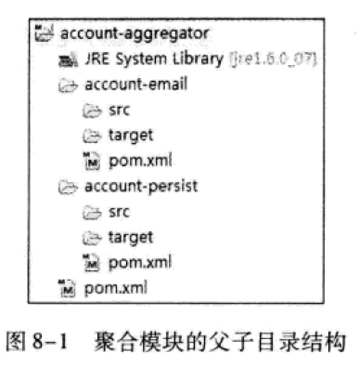
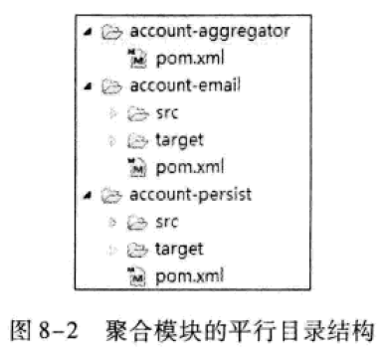
聚合
聚合项目一般不包含src文件。只有一个pom文件。因为聚合模块仅仅是为了帮助聚合其他模块构建的工具，他本身并无实质内容。
需要注意的是聚合模块与其他模块不一定要是父子关系，也可以使用平行目录。个人推荐还是用父子目录结构比较直观。

Slide 60
继承

Slide 61
继承
有了聚合之后，我们还会发现里面的各项目的pom文件还存在大量重复依赖。
Maven的继承特性能够帮助抽取各模块相同的依赖和插件等配置，在简化pom文件的同时，还能促进各模块配置的一致性。

Slide 62
继承
继承的pom的packaging类型也为pom。
在子pom中引用parent,其中groupId,artifactId 和version是必须的
对于继承的父pom来说，它不知道有哪些子模块继承于它，但是那些子模块都必须知道自己的父pom是什么。
被继承的父模块配置如下：
<groupId>com.jason.mvnbook.account</groupId>
<artifactId>account-parent</artifactId>
<version>1.0.0-SNAPSHOT</version>
<packaging>pom</packaging>
<name>Account Parent</name>

Slide 63
继承
子模块需要继承父模块，其pom需要修改一下。具体配置如下：
<parent>
<groupId>com.juvenxu.mvnbook.account</groupId>
<artifactId>account-parent</artifactId>
<version>1.0.0-SNAPSHOT</version>
<relativePath>../account-parent/pom.xml</relativePath>
</parent>
<artifactId>account-email</artifactId>
<name>Account Email</name>
<dependency>
<groupId>org.springframework</groupId>
<artifactId>spring-core</artifactId>
</dependency>
<dependency>
<groupId>org.springframework</groupId>
<artifactId>spring-beans</artifactId>
</dependency>

Slide 64
继承
我们可以看到继承父模块的子模块的依赖都没有了version这个标签，这是因为他们继承了父模块，默认使用的就是父模块的依赖，这样就保证了所有子模块依赖的版本一致。
而且父模块的依赖在子模块中只要不引入，是不会被子模块引用进来的，这样就使得配置更加灵活。
需要注意的是，在父模块的依赖配置的时候千万不要忘了在dependencies结点外面加dependencyManagement结点。加了这个之后上面所述的功能才会生效。
同理，Maven还提供了pluginManagement，功能与dependencyManagement基本一致，只是管理的是插件，不是依赖。

Slide 65
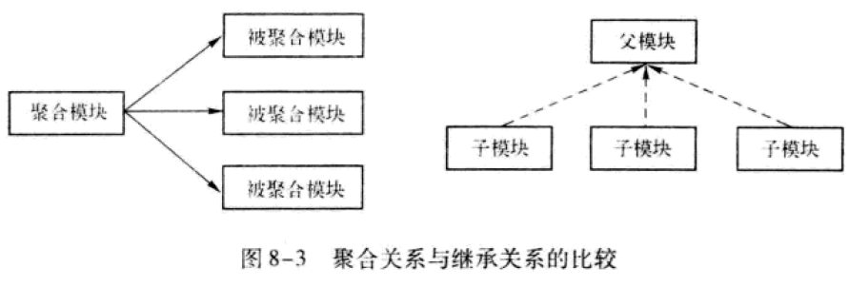
聚合与继承
聚合与继承很多初学者都会搞混淆。
实际上聚合和继承是两个概念，其目的是完全不同的，聚合为了方便快速的构建项目，继承主要是为了消除重复配置。用一张图表示我想大家就能很明确的知道他们之间的差别了。
当然在同一个项目中，融合使用聚合和继承也是可以的。

Slide 66
实际应用
接下来我们来看一下demo的小例子，更加详细的了解一下maven。

Slide 67
Q&A
谢谢各位

